Slide 1
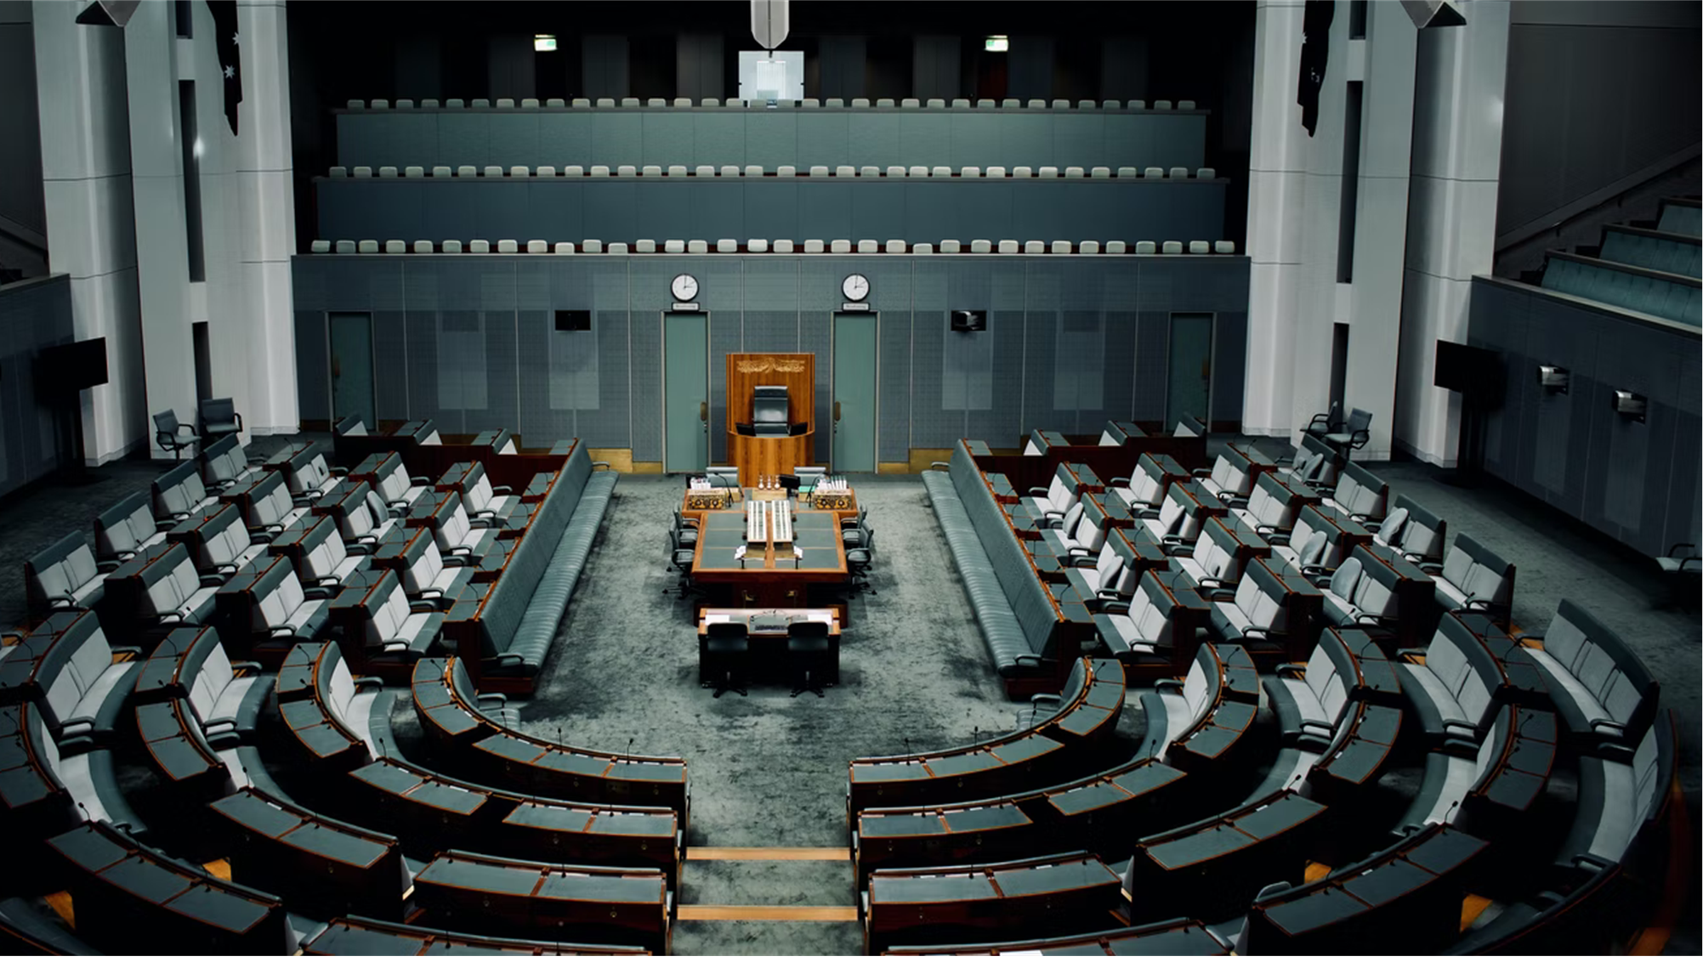
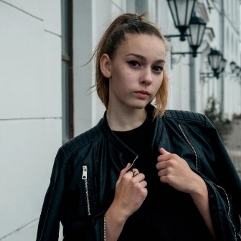
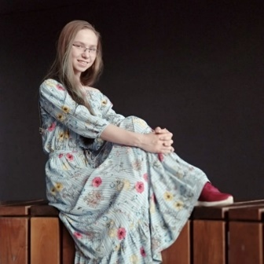
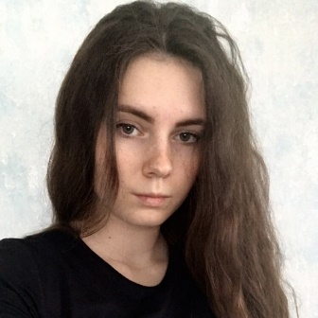
Портреты избирателей
ключевых политических
партий РФ
Портреты избирателей ключевых политических партий РФ
Над проектом работали:
Front-end
Кравец Полина
СГН3-44Б
Back-end
Ручкина
Анастасия
СГН3-43Б
Аналитик
Сташук Мария
СГН3-43Б

Slide 2
Объект
Предмет
Избиратели политических
партий РФ
Портреты избирателей
ключевых политических
партий РФ
Цель
Актуальность
2012г: Изменения в ФЗ «О политических партиях»
Узнать портрет типичного представителя электората самых распространенных политических партий в Российской Федерации.
Рост политических партий в стране
Рост конкуренции в борьбе за электоральную поддержку
2

Slide 3





Задачи
С помощью публичного API-ключа загрузить данные в базу данных
Вывести полученный результат пользователю в виде графиков и схем
1
3
2
4
Найти по группам ВК необходимую информацию о подписчиках той или иной группы политической партии
Формализовать полученный датасет при помощи дескриптивного и частотного анализа
3

Slide 4










Инструменты
Аналитика:
База данных:
Дизайн:
Python (pandas)
PostgreSQL
Figma
Back-end:
Front-end:
C#
ASP.NET
Swagger
HTML5
CSS
JS(react)
4

Slide 5


Схема взаимодействия
VK
Front-end
client
VK parser
Web browser
БД
с сырыми данными
Analytics
Back-end
storage
Web server
Аналитика
5

Slide 6


63%
72%
Единая Россия
25%
22%
В браке
31-40
72%
10%
3%
Ж
2%
41-60
28%
Не состоят
в браке
2%
1%
20-30
М
Пол
В активном
поиске
Пол
Семейное
положение
60+
Единая Россия
Возраст
Женщина
Семейное положение
Возрастная группа
Есть друг
менее 20
В браке
31-40 лет
Место проживания
Политические взгляды
Санкт-
Петербург
Высшее
Санкт-Петербург
Консервативные
Саморазвитие
Петрозаводск
Проф. деят.
Семья
Консерваторы
Главное в жизни
59%
Образование
Москва
47%
Высшее
Семья и карьера
Умеренные
52%
Не определившиеся
Либералы
41%
Карьера
и деньги
Нижний
Новгород
8%
41%
Социалисты
38%
Коммунисты
35%
Известность
и власть
34%
Развлечение
13%
4%
Наука
Уфа
4%
7%
8%
3%
1%
1%
1%
3%
Политические взгляды
Ценности
Города
Занятость
6

Slide 7

67%
60%
16%
В браке
Новые люди
24%
20-30
13%
Не состоят
в браке
12%
67%
М
33%
2%
3%
31-40
Ж
2%
1%
Новые люди
В активном
поиске
41-60
Пол
Пол
Семейное
положение
Возраст
60+
Мужчина
Есть друг
Семейное положение
Возрастная группа
менее 20
Помолвлены
В браке
21-30 лет
Место проживания
Саморазвитие
Политические взгляды
Санкт-Петербург
Умеренные
Проф. деят.
Санкт-
Петербург
Высшее
Умеренные
Образование
Главное в жизни
Консерваторы
Высшее
56%
Семья
Саморазвитие и наука
Москва
54%
Не определившиеся
41%
46%
Либералы
Новосибирск
Социалисты
40%
37%
Екатеринбург
Коммунисты
Известность
и власть
33%
Наука
Самара
19%
Карьера
и деньги
Развлечение
18%
12%
12%
9%
4%
7%
7%
2%
2%
1%
0%
Политические взгляды
Ценности
Города
Занятость
7

Slide 8







Усредненный портрет избирателя
Кроме составления портретов представителей электората для каждой партии, нами был сделан общий вывод по вероятному портрету активного избирателя:
Мужчины
Высшее образование
20 – 60 лет
Главное в жизни:
семья и саморазвитие
Состоят в браке
Санкт-Петербург
Москва
8

Slide 9

Результаты работы
WEB-приложение
1
2
3
4
Анализ
~ 30000 пользователей
Визуализация
количественной информации
Отзывчиво-адаптивная верстка
Портреты избирателей
9

Slide 10





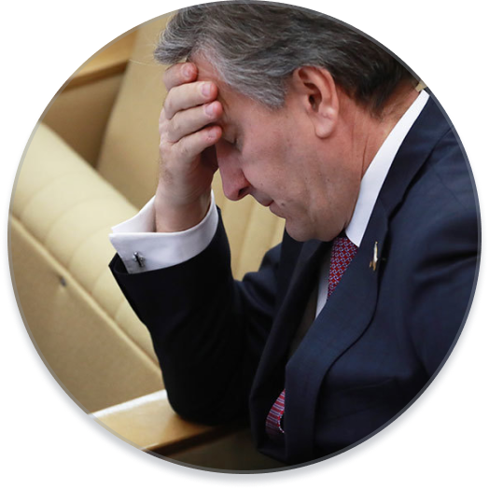







Дальнейшее развитие
01
Узнай кто ты!
02
Увеличить число параметров анализа
Автоматическое обновление данных
03
Другие социальные сети
*
*
04
*
Деятельность Instagram и Facebook в России признана экстремистской и запрещена.
10

Slide 11
Что у нас получилось?
Что у нас получилось?
11

Slide 12
Спасибо за внимание!
Будем рады ответить на ваши вопросы
Контактная информация:
Тел.: +79095502035
E-mail: pkravets081@gmail.com
12

